Slide 1
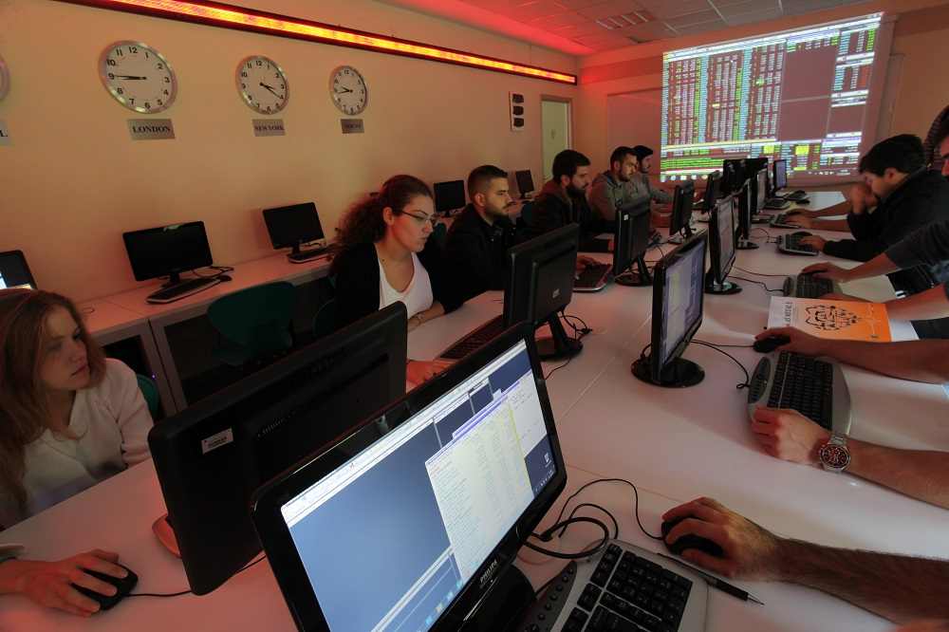
BÖLÜM TANITIMI:
BİLİŞİM SİSTEMLERİ VE TEKNOLOJİLERİ
Ticari Bilimler Fakültesi

Slide 2
TİCARİ BİLİMLERİ FAKÜLTESİ
Yeditepe Üniversitesi Ticari Bilimler Fakültesi çevresel değişikliklere uyum sağlayan, önderlik yapacak, öngörü sahibi, yenilikçi, yaratıcı, yetkin bireyler yetiştirir.
Bilgi teknolojileri, değişim ve küreselleşmenin hakim olduğu çağımızın gereklerine uygun ve ilerisine geçebilen, gelişmeye açık, analitik ve nesnel düşünme yetileri gelişmiş insan kaynaklarını sağlar.
Disiplinler arası altyapısı ile güncel ve teorik bilgileri öğrencilerine sunar, bu bilgilere uygulama alanı yaratan çağdaş öğrenme yaklaşımını benimser.
Birden fazla dil öğrenme olanağı öğrencilerimize etkin iletişim becerileri ve yurt dışı olanaklar kazandırır. Eğitim dili olan İngilizce'nin yanı sıra Rusça, Çince, İspanyolca, Almanca, Fransızca, Korece öğrenme, dört kur alanlara sertifika ayrıcalığı önemlidir.
Tüm bölümlerde öğrencilerimiz, kariyerlerinde başarı ve hızla yükselme sağlayacak yönetim bilgilerini de edinmektedirler.

Slide 3
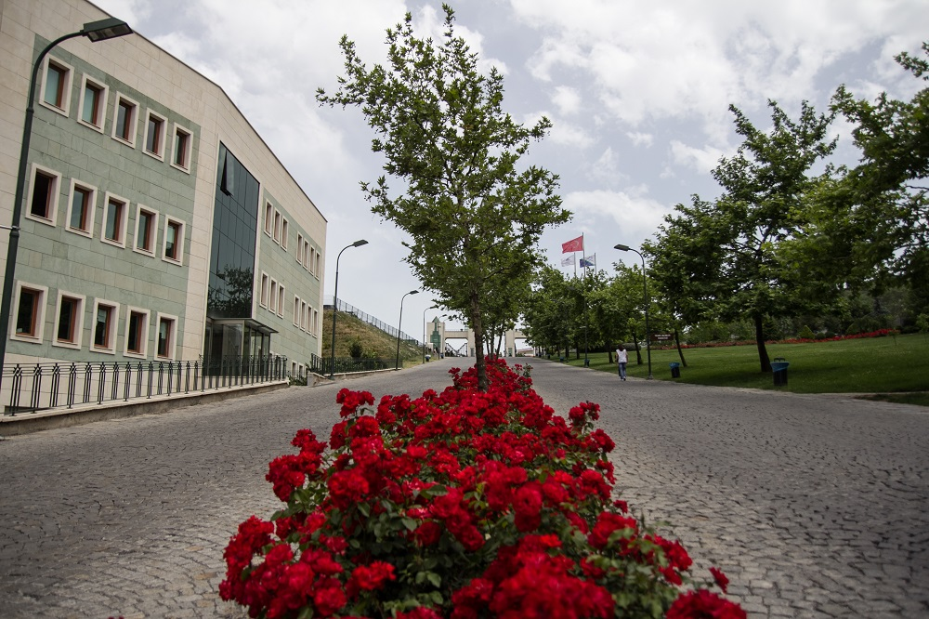
Ticari Bilimler Fakültesi
Ticari Bilimler Fakültesi mezunlarından %92’si 18 ay içinde kendi sektöründe istihdam edilmişlerdir.
Geçen yıl, Bilişim Sistemleri ve Teknolojileri bölümü mezunlarından %92’si, Yönetim Bilişim Sistemleri mezunlarından %98’i kendi sektörlerinde çalışmaktadırlar.

Slide 4
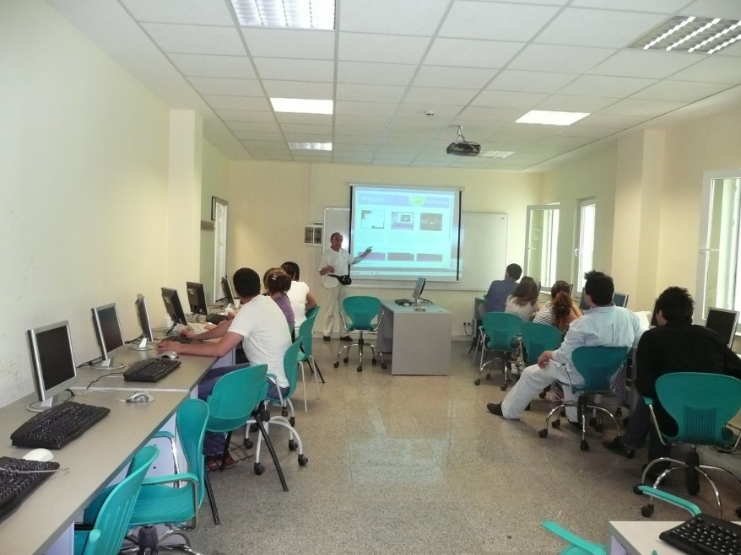
Bölümün Ticari Bilimlerdeki konumunun avantajları
Ticari Bilimlerin uygulamaya verdiği önem.
Bunun sağladığı sektörle yakın ilişki
Yakın ilişkimizin olduğu 9 diğer Bölüm
► Bilgi Güvenliği Teknolojileri Bölümü
► Elektronik Ticaret ve Teknoloji Yön. Böl.
► Turizm ve Otel İşletmeciliği Bölümü
► Uluslararası Finans Bölümü
► Uluslararası Lojistik ve Taşımacılık Böl.
► Uluslararası Ticaret ve İşletmecilik Böl.
► Uluslararası Ulaştırma Sistemleri Bölümü
► Yönetim Bilişim Sistemleri Bölümü
► UBYO Yazılım Geliştirme Bölümü

Slide 5
Olanaklar
Fakültemiz başarılı öğrencilerine, değişik alanlarda uzmanlaşmalarını sağlayacak "çift anadal" ve "yandal" programları ile birden fazla bölümü bitirme olanağı tanımaktadır. Öğrencilerimiz eğitime başladıktan sonra "çift anadal" ve "yandal" programlarını seçtikleri için daha bilinçli olarak, ilgi ve becerileri doğrultusunda uzmanlaşma olanağına sahip olmaktadırlar.
Çift anadal için burslu 3.25 burssuz 2.75 ortalama gerekir.
Ticari Bilimler Fakültesi çağdaş eğitim program ve uygulamaları ile uluslararası standartlarda eğitim vermektedir. Fakültemizin uygulamaya verdiği önem doğrultusunda teorik dersler alanlarında yetkin akademisyenler, uygulamalı dersler ise ilgili sektörden gelen, alanlarında isim yapmış uzmanlar tarfından verilmektedir. Dolayısı ile Ticari Bilimler Fakültesinde teori ile pratik arasında sıkı bir ilişki kurulmuştur.
Mezun olacak öğrencilerimizin piyasanın gereksinimlerinin de ötesinde becerilerle donatılmaları nedeniyle iş hayatına ayrıcalıklı olarak başlayacaklarına inanmaktayız.

Slide 6
Tarihi Bilgi
Bilgisayar donanım ve yazılımı yaklaşık üç yılda bir tümüyle yenilenmektedir.
Bilgisayar mühendislerinin anahtar teslim projeleri sıklıkla yenilenme ihtiyacı göstermektedir. Bu yenilemeler sırasında zaman ve müşteri kaybı, uyarlama güçlükleri oluşmaktadır.
Bu nedenle hem bilişimdeki yenilikleri izleyebilen hem de yöneticiliği bilen elemanlara ihtiyaç vardır.
Bu ihtiyacı önce Fransızlar saptadı ve programı oluşturdu. Daha sonra Almanya, ABD ve 2000 yılından itibaren Türkiye’de de bu tür programlar oluştu.

Slide 7
Sektör ile işbirliği
Staj Yükümlülüğü
Bitirme Projesi Yükümlülüğü
Öğretim üyelerimizin belirli bir bölümü sektörden gelir.
Program sıklıkla gözden geçirilmektedir.

Slide 8
Bilişim Sistemleri ve Teknolojisinin temel amaç ve ilkeleri
Verinin İlişkileri (Sistemsel, yapısal)
Verinin Sistem içerisinde rollerinin tanımı
Verinin ve veri sisteminin görselleştirilmesi
Veri ve sistemlerin daha iyi ve efektif çalışması
Veri ile elde edilen sonuçların yönlendirilmesi
Bilişim Sistemleri ve Teknolojisi donanım, yazılım ve diğer ağ bileşenlerinin işlevsel kalması.
Bu olanakların kullanıcının ihtiyacına göre yapılandırılması.

Slide 9
BİLİŞİM SİSTEMLERİ VE TEKNOLOJİLERİ
Bilişim, bilgisayar teknolojileri ve işletme alanını bir araya getiren bir disiplindir. Bilişim Sistemleri ve Teknolojileri Bölümü, klasik bilgisayar mühendisliği programlarında yer alan dersleri içermesinin yanında, İşletmecilik ve diğer ilgili disiplinlerin kuramlarıyla desteklenmiş eğitimiyle mezunlarına çok geniş bir istihdam alanı sağlamaktadır.
Bölüm, çağdaş bilim ve teknolojideki gelişmelerin önünü açan bilgi-odaklı yaklaşımı ve disiplinlerarası eğitim altyapısıyla günümüz karmaşık iş ortamlarında başarıyla faaliyet gösterebilecek, alanlarında yetkin ve çok yönlü profesyonelleri yetiştirmeyi amaçlamış bir bölümdür. Bu misyonla yola çıkmış olan bölüm, güncel ve teorik bilgileri öğrencilerine sunan, aynı zamanda bu teorik bilgilere uygulama alanı yaratarak araştırma ve problem çözme yeteneği gelişmiş, yaratıcı, nesnel ve analitik düşünce yapısına sahip bireyler yetiştirmeyi sağlayacaktır.
Mezunlarımız, elde ettikleri bilimsel bilgi ve yetenekleri, teknolojik ilerleme ve üretkenliğe dönüştürecek sistematiği kazanmış olacaklardır.

Slide 10
Bilişim Sistemleri ve Teknolojileri
Bilgisayar tabanlı bilgi sistemlerinin incelenmesi, tasarımı, uygulanması, desteklenmesi veya yönetimi olarak tanımlanabilir.
Tipik olarak donanım, yazılım, veri tabanları ve ağları içerir. Büyük veri ve yapay zekadaki gelişmeleri izler.
Bilgisayar ve telekomünikasyon disiplinleri aracılığıyla üretilen dijitalleştirilmiş bilgilerin veya verilerin edinilmesi, işlenmesi, depolanması ve yayılmasını yönetir.
Genel işletme hedeflerini ilerletmek ve etkinleştirmek için teknolojiyi yönetmeye ve kullanımını arttırmaya odaklanır.

Slide 11
Bilişim Sistemleri Bölümü
Bölüm olarak, tanınmış yurtdışı enstitüleri ile olan bağlantılarımız ve sahip olduğumuz kalite normlarımız, eğitimsel stratejilerimizin geliştirilmesinin ardındaki önemli bir itici güçtür.
Okulumuz yaz ve değişim programlarının yanı sıra, servis sektörü ve diğer alanlarda artan teknolojik ihtiyaçları karşılayacak yeni seminer ve projeler geliştirmek için mümkün olan tüm çabaları sürdürür.
Bölümümüz, araştırma ve geliştirme faaliyetlerini ülke ihtiyaçlarına göre belirleyen anlayışını daha etkili biçimde ifade etme şansını yakalayarak, üniversite ve profesyonel iş hayatıyla varolan ilişkilerini ve işbirliğini daha da geliştirme imkanı için çalışmaktadır.
Bilişim Sistemleri ve Teknolojileri bölümünden mezun olan öğrenciler, sistem yöneticisi, ağ yöneticisi, web tasarımcısı, programcı pozisyonlarında görev alabilmelerinin yanında, İşletme Yönetimi’ne ilişkin muhasebe, yönetim ve organizasyon bilgileriyle donatılmış olmaları sayesinde, istihdam alanlarını daha da genişletebilmektedirler.

Slide 12
Yıllara Göre Akademik Eğitimlerimiz
1. Yıl: Bilişime giriş, sistem çözümleme ve algoritmalar, python, web tasarımı, bilişim yönetimi dersleri yer almaktadır.
2. Yıl: Veri tabanlarına giriş ve ileri düzeyi, yapısal ve nesne yönelimli programlama, bilgisayar ağlarına giriş, yönetim bilişim sistemleri dersleri veriliyor.
3. Yıl: İşletim sistemleri, android programlama, web ve ağ programlama, staj, üç alan ve iki serbest seçimlik dersler yer almaktadır. Bu senenin sonunda öğrencilerin 40 iş günlük staj zorunluluğu vardır.
4. Yıl: Proje yönetimi, kurumsal bilgi sistemleri, güvenlik, bitirme ödevi, dört alan ve iki serbest seçimlik ders yer almaktadır.

Slide 13
Seçimlik Dersler
Alan seçmeli dersler arasında:
Görsel programlama, nesne yönelimli yazılım geliştirme, nesnelerin interneti, etik, 3 boyutlu oyun tasarımı, bilişim yönergeleri, veri tabanı yönetim sistemleri gibi teknik dersler verilmektedir.
Ayrıca, e-iş, kurumsal bilgi sistemleri II, sanallaştırma ve bulut sistemlerine giriş, MIS seminerleri, e-pazarlama ve e-satış, kablosuz ağlar ve mobil iletişim sistemleri, yapay zekâ, veri madenciliği ve e-müşteri ilişkileri yönetimi gibi sektörün ihtiyaç duyacağı dersler de vardır.

Slide 14
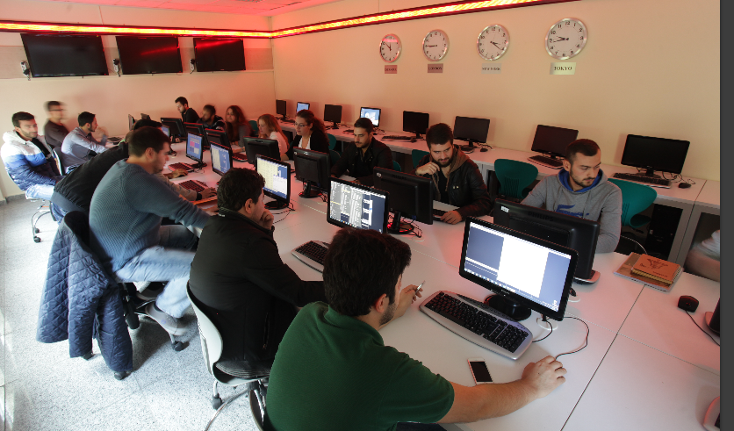

Öğrenci ve Mezun Sayılarımız
Bilgisayar Sistemleri ve Teknolojileri 159 Aktif 507 Mezun
Yönetim Bilişim Sistemleri 365 Aktif 273 Mezun
Bilgi Güvenliği 21 Aktif

Slide 15
Erasmus Anlaşması olan üniversiteler:
HOGESCHOOL UTRECHT / HU UNIVERSITY OF APPLIED SCIENCES UTRECHT
W BIELSKU-BIALEJ (BIELSKO-BIALA SCHOOL OF FINANCES AND LAW)
WINDESHEIM UNIVERSITY OF APPLIED SCIENCES / CHRISTELIJKE HOGESCHOOL WINDESHEIM
UNİVERSITY OF LODZ

Slide 16
Çift Anadal Programları
Ticari Bilimler Fakültesinin tüm bölümleri
İşletme
Matematik Öğretmenliği
Fizik
Matematik
Güzel Sanatlar Görsel İletişim ve Tasarım
Radyo Televizyon ve Sinema

Slide 17
Kariyer Olanakları
Mezunlarımız; bilgisayar programcısı ve yazılım geliştiricisi, sistem tasarımcısı ve yöneticisi, ağ yöneticisi, veri tabanı sistemleri uzmanı, web tasarım uzmanı, bilişim güvenliği uzmanı gibi bilişim teknolojisi ile ilgili pozisyonlarda görev alabiliyorlar. İstatistiksel ve analitik yöntemlerle gereksinimleri değerlendirerek çözüm üretebiliyorlar. İşletme yönetimine ilişkin muhasebe, yönetim ve organizasyon bilgileriyle donatılmış olmaları nedeniyle e-ticaret sistemleri, kurumsal sistemler, tedarik zinciri yönetim sistemleri, hareket işleme sistemleri, karar destek sistemleri, bilgi yönetim sistemleri, uzman sistemler, veri madenciliği, sanal gerçeklik teknolojileri, bulut sistemleri ve mobil iletişim sistemleri gibi sistemlerin tasarlanması, kurulumu ve yönetimi için telekomünikasyon, e-ticaret, e-iş, bankacılık, sigortacılık, muhasebe ve benzeri pek çok sektörde ve alanda yöneticilik, koordinatörlük, proje yöneticiliği veya danışmanlık gibi görevlerde çalışabiliyorlar. Günümüzde Yazılım Geliştiriciler, Web Tasarımcılar, Veri Tabanı Yöneticileri, Proje Yöneticileri ve Uygulama Geliştiriciler en çok aranan profesyonellerdir.

Slide 18
Puanlar
Bilişim Sistemleri ve Teknolojileri Bölümü sayısal (SAY) puanla öğrenci alır. Tabloda yer almayan en yüksek 2019 puanı tam burslu 422.459 %50 indirimli 330.033. Tüm kontenjanlar dolmuştur.
Üniversite Adı | Bölüm | Puan Yılı | Puan Türü | Kont. | Taban Puanı | Tahmini Sıralama
YEDİTEPE ÜNİVERSİTESİ (İSTANBUL) | Bilişim Sistemleri Teknolojileri (İngilizce) (Burslu) | 2019 | SAY | 5 | 403.364 | 621111
YEDİTEPE ÜNİVERSİTESİ (İSTANBUL) | Bilişim Sistemleri Teknolojleri (İngilizce) (%50 İndirimli) | 2019 | SAY | 30 | 254.347 | 324560

Slide 19
Bölümü seçmek isteyen adaylara hatırlatmalar
Elektronik bilginin olduğu her alanda kendini bir bilgi güvenliği, siber güvenlik ve büyük veri uzmanı, sistem ve ağ yönetici olarak görmek istiyorsan, ilk kez açılmış olan bu yeni programımızda kazanacağın bilgi ve birikimle aranan eleman olabilecek, en iyileri ile işbirliği olanağı bulacaksın.
Müfredatımız Cisco, Oracle. Microsoft. SAP ve Bölüm danışma kurulunda yer alan sektörün önde gelenleri tarafından önerilmekte, izlenmektedir. Eğitim dilimiz olan İngilizcenin yanı sıra, seçebileceğin ikinci bir yabancı dil (Almanca, Rusça, Fransızca, İspanyolca, Çince) yurt dışı ve içinde sana yeni kapılar açabilecektir.
Yapacağın zorunlu ve gönüllü staj, bitirme projesinde kazanacağın deneyim ile sektörü tanıma ve iletişim kurma fırsatı bularak iş hayatına ilk adımı atacaksın. Büyük veri sistemleri, yazılım güvenliği, kriptoloji ve siber güvenlik derslerinde aldığın bilgi ile bir adım öne çıkacak, örneğin sistemlerin en büyük sorunu olan sızma testlerini yapabileceksin. Yapay zekâ, nesnelerin interneti, bulut sistemler, bilişim yönergeleri ve dört değişik dille kodlama alanlarında olağanüstü deneyim kazanacaksın.

Slide 20
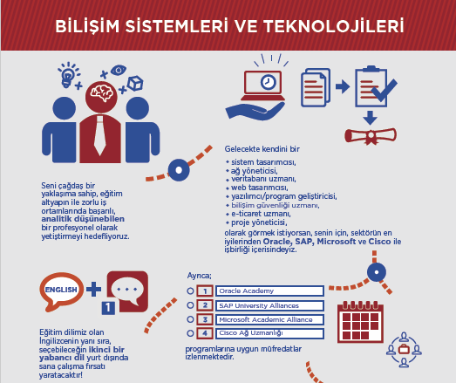

Slide 21
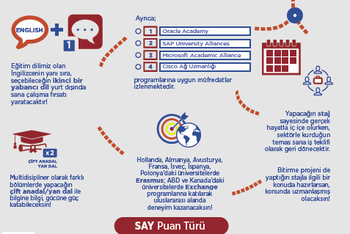

Slide 22
DEVAM EDECEKLER: YÖNETİM BİLİŞİM SİSTEMLERİ YÜKSEK LİSANS PROGRAMI
Program, temelde farklı iş ve deneyimlere sahip profesyoneller kitlesini hedef almaktadır: İşletme ya da Ekonomi lisans eğitimi almış olup işinde bilişimle ilgili gereksinimleri olanlar, bilgisayar teknolojileri konusunda farklı derecelerde eğitimi olan ancak işletme ve yönetim konularında kendini yetiştirmek isteyen ve iş deneyimi ile bilgisayar becerileri geliştirmiş ancak bilişimin kuramsal temellerini anlamak isteyen farklı lisans dallarından adaylar için…

Slide 23
Öğrenci Görüşü:
Burcu Derya Korkmaz – 4. Sınıf Öğrencisi:
Bilişim derslerinin yanında işletme programı derslerini de içermesi ve yazılım derslerini ilk senelerde aldığım için kendimi daha çok geliştirme imkânı buldum ve bu sayede bölümümle ilgili sektörde çalışmaya başladım. Bölümümün bana sağladığı olanaklar sayesinde Yeditepe Üniversitesi’ndeki eğitimime devam ederken aynı zamanda özel bir firmada yazılım geliştirici olarak çalışıyorum.

Slide 24
Yeni Mezun Görüşü:
Büşra Geyik
İlk tercihim olan Bilişim Sistemleri ve Teknolojileri bölümünde, birbirinden değerli hocalarla geçirdiğim 4 yılımda hem akademik hem de hayata dair çok fazla deneyim kazandım. Bu keyifli yılların en büyük sebebi; size yurtiçi ve yurtdışı çalışma imkânı sunan bu bölümde Yazılım Geliştirme, Veri tabanı Sistemleri, Web Tasarımı, Bilgi Güvenliği gibi alanların yanında Yönetim, E-Ticaret, Muhasebe, Ekonomi gibi alanların da olmasıdır diyebilirim. Bölümün içeriğinin yanında, ihtiyacımız olduğu her an ulaşabildiğimiz, bizi yönlendiren hocalarımızın ve mezunlarımızın yanında sektörden gelen birçok seçkin konuşmacı sayesinde, “Gelecekte ne yapmak istiyorum?” sorusuna da cevap bulabildim.
Keyifle geçirdiğim üniversite hayatıma; Zorunlu yaz stajı ve 1 gönüllü uzun dönem staj, birçok sosyal etkinlik, konferans ve en önemlisi kalıcı arkadaşlar sığdırdım. Bunun yanında yüksek ortalamam sayesinde Uluslararası Ticaret ve İşletmecilik ile çift anadal yaptım. Her iki bölümde de hocalarımız aracılığıyla birçok sertifikalı eğitime katılma şansımız oldu ve henüz öğrenciyken dolu dolu CV’lerimiz var! Gerçekten isteyen ve emek veren herkes Yeditepe Üniversitesi Bilişim Sistemleri ve Teknolojileri Bölümü’nden “İyi ki!” diyerek mezun olacağından emin olabilir. Şimdiden aramıza Hoş geldiniz!

Slide 25
Mezunlarımız nerede işe başlamıştı?
Anadolu Bilişim Hizmetleri
Biletix Sistem Analisti
Intranet Bilgi Sistemleri
Akbank
Finansbank
Bayer
Intranet Bilgi Sistemleri
Softech
Türkcell
ABK Teknik Yazılım
Vodafone
Internet Medya Planlama Ajansı
Glaxo Inc.
Kum Saati Yazılım Geliştirme
YGA ICT ve Satınalma
Yıldız Holding Kurumsal İletişim
Kariyer Net IT
Lükssahibi e-ticaret
OBSS Yazılım
IBM
Cybersoft
Infotech
SNİ Danışmanlık (SAP Uzmanı)
Garanti Bankası
Tara Sistem
ING Bank
Bilişim Satış Pazarlama
Koç Bilgi grubu Kadron
Sebir Sağlık
Sabancı Enerji
Intertech
Foreks Bilgi İletişim
Yemeksepeti.com
Burgan Bank
KPMG Risk Danışmanlığı
Giaranti Factoring
GSK Araştırma
Mey İçki
Merryl Lynch
Oracle ERP
İnova Bilgi Yönetimi
Yeditepe BİM Sistem Mühendisi
Ernst & Young Yönetim Danışmanlığı
BTL (SAP partner)
Finansbank IT
Volvo
Damac (Social Media Admin.)
IBM
Bridgestone Subank IT

Slide 26
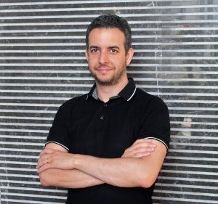
Mert Sarıca – Bilgisayar Sis. Tek. Böl. Mezunumuz
Kariyer hayatım, 2003 yılında eğitim aldığım Yeditepe Üniversitesi‘nin elektronik ders seçme uygulaması üzerinde keşfetmiş olduğum kritik güvenlik zafiyetini üniversite yönetimi ile paylaşmam ile başladı. Bu paylaşım üzerine üniversite yönetimi tarafından başarı bursu ile ödüllendirildim ve 2005 yılında Ethical Hacker olarak işe alındım. 2006 yılında Yeditepe Üniversitesi, Bilişim Sistemleri ve Teknolojileri bölümünden mezun oldum. 2010 yılında ise Yeditepe Üniversitesi, İngilizce İşletme (MBA) programını tamamladım.
2018 yılı itibariyle 25 çalışana sahip olan Siber Saldırı Tespit ve Müdahale, Siber Güvenlik Mühendisliği, Siber Tehdit İstihbaratı ve Zafiyet Yönetimi ekiplerinden sorumlu müdür olarak Akbank Siber Güvenlik Merkezi’nde (SGM) görev yapmaktayım.

Slide 27
Zor ve önemli bir kararın eşiğindesiniz. Tesir altında kalmayınız. Seçtiğiniz meslekle baş başa kalan siz olacaksınız.
Mevcut durumu değil en verimli çağınızı yaşayacağınız yirmi-otuz yıl sonrasını düşününüz. Bugün popüler olan mesleklerin 20-25 yıl önceki durumunu araştırınız. 1990’larda internet ve Windows nasıldı? WWW’yi hangi araştırma kuruluşunda kimler geliştirdi? (revaçta olmayan bir bölümle ilgilidir.) Bunu yazmamım nedeni bilginin ufkunun sınırsız ve öğrenmenin yaşam boyu olduğunu vurgulamaktır. Amerika’da mezuniyete «Commencement» yani başlangıç denilir.
Diploma belki gerekli ancak asla yeterli şart değildir. Benzerlerinizden nasıl bir adım öne çıkacağınızı düşünün Özgüveniniz önemlidir..
Sınavda başarı ve zihin açıklığı, yerleştirme aşamasında iyi şanslar dilerim.
Saygı ve sevgilerimle
Sonuç

Slide 28
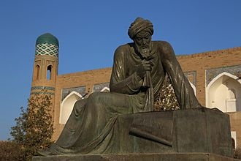
İlginiz için teşekkür ederim

